Slide 1
RWD
TED Talk

Slide 2
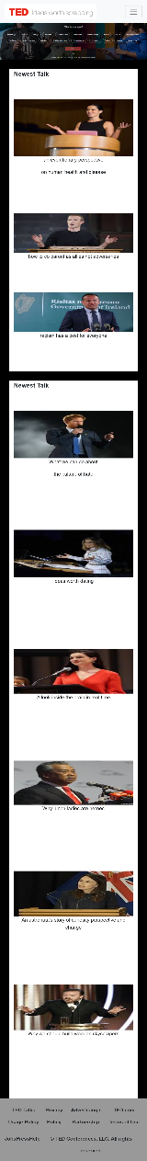
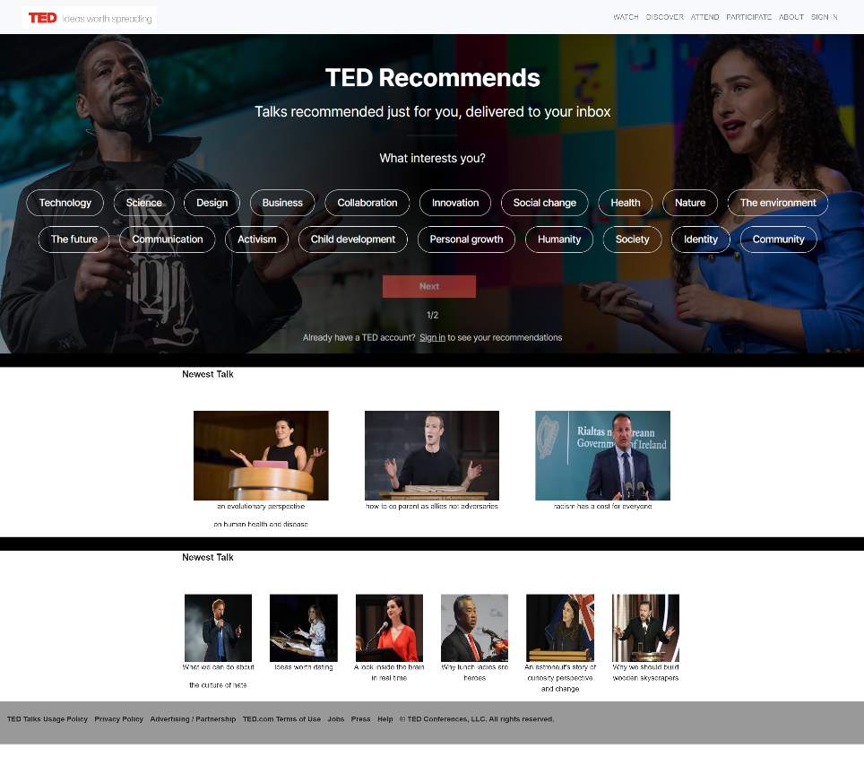
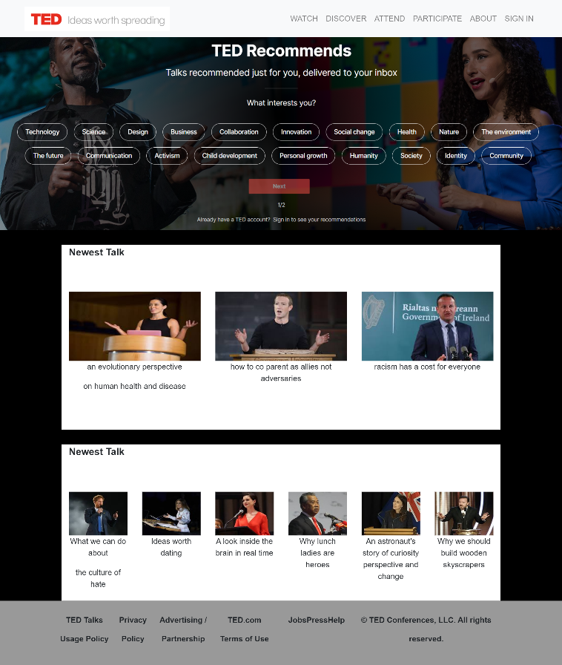
1280px 768px 320px

Slide 3
設計
依照三種版面，設計出三種不同格式的導覽列，當螢幕尺寸縮小，會從橫排顯示的導覽列變成漢堡選單。
在較小的螢幕尺寸，一行只排一個影片，方便觀看者預覽。

